Slide 1



Liiku viisaasti
Kuva: Unsplash.com/Neora Aylon

Slide 2
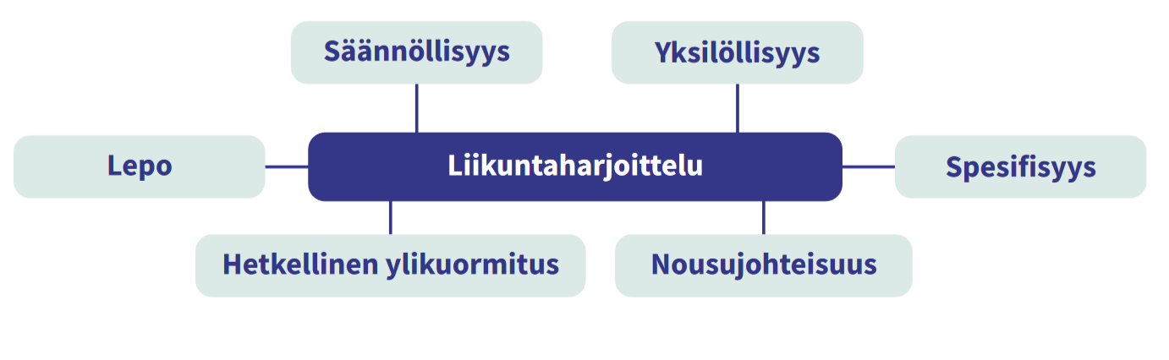
Liikuntaharjoittelun periaatteita

Slide 3
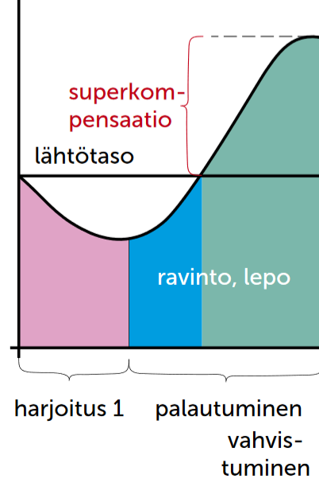
Superkompensaatio
Elimistön sopeutumisreaktio kuormituksen aiheuttamaan rasitukseen
Suorituskyky
Suorituskyvyn parantaminen vaatii kehon hetkellistä ylikuormitusta
Rasitus heikentää joksikin aikaa suorituskykyä
Kun kuormitus ja lepo ovat tasapainossa, palautumisen aikana tapahtuu ylikorjaus eli superkompensaatio
Superkompensaation jälkeen keho on valmis entistä kovempaan harjoitukseen
Aika

Slide 4


Lepo ja palautuminen ovat kehittymisen edellytyksiä
Lepo / Uni
Aktiivinen palautuminen
Kuva: Unsplash.com/ Javier Penas
Kuva: Unsplash.com/ Michael DeMoya

Slide 5

Palautuminen on kehon ja mielen toipumista rasituksesta
Erityisesti pitkän tai vaativan harjoituksen jälkeen on tärkeää syödä ja levätä
Levossa ja unessa lihasten korjausmekanismit toimivat tehokkaasti
Hermosto ja hormonitasapaino palautuvat
Energiavarastot täydentyvät
Kuva: Unsplash.com/ Mor Shani

Slide 6
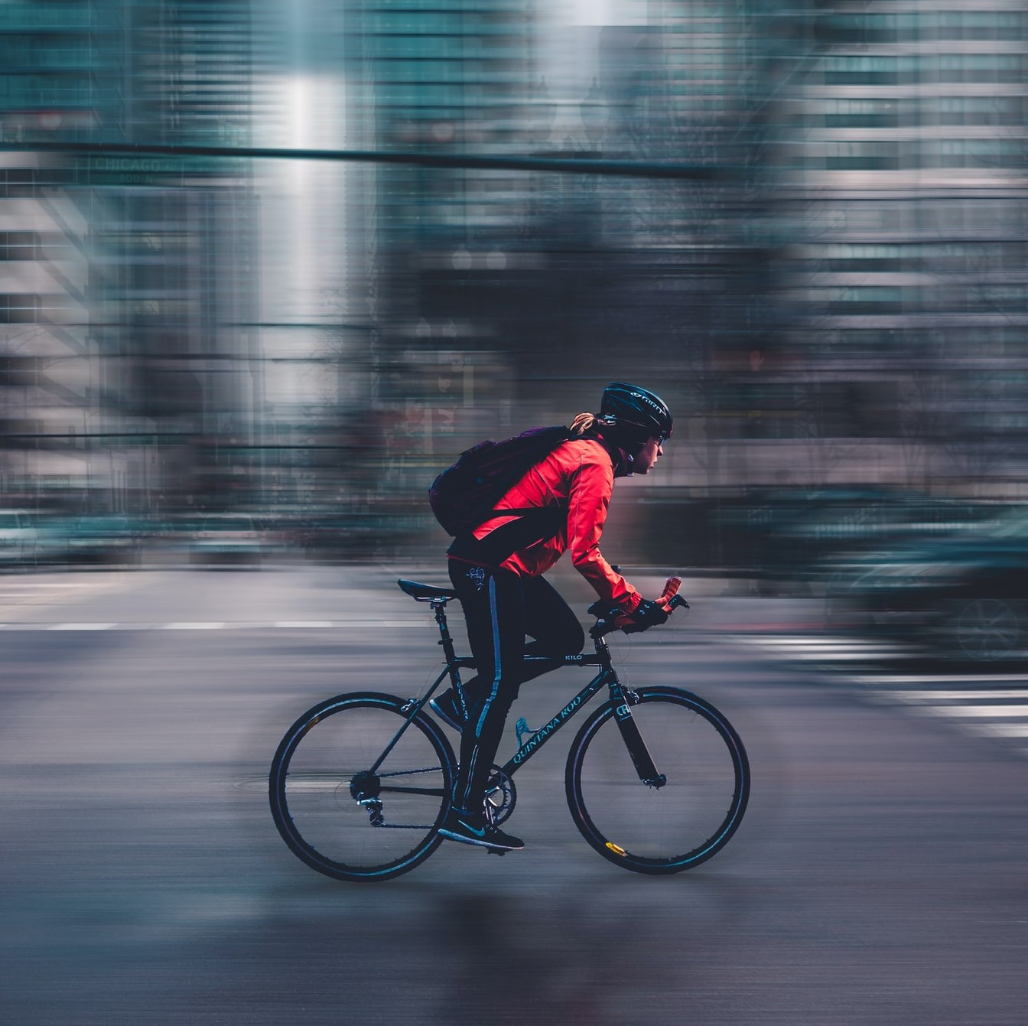
Liikunnan teho ja kesto vaikuttavat energiantarpeeseen
Kuva: Unsplash.com/ Max Bender
Ravinnosta saatu energia muutetaan soluissa ATP:ksi
ATP on kuin akku, johon sitoutuu ja josta vapautuu energiaa
ATP:tä tuotetaan, joko aerobisesti tai anaerobisesti

Slide 7

Aerobinen liikunta
Matalatehoinen ja pitkäkestoinen rasitus
Lihakset saavat riittävästi happea
Energiaa muodostuu hiilihydraateista ja rasvoista hapen avulla
Tehokas: ATP:tä muodostuu runsaasti
Kuva: Unsplash.com/ Roman Purtov

Slide 8
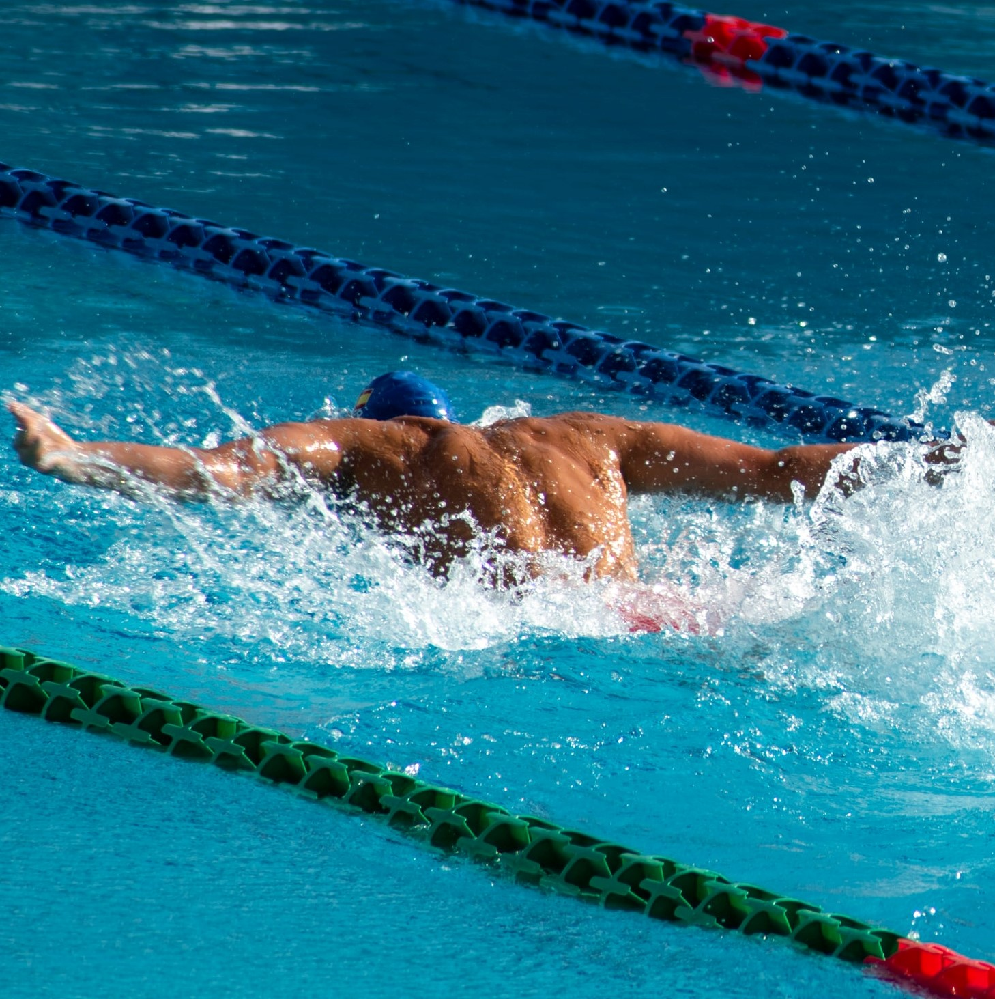
Anaerobinen liikunta
Kovatehoinen ja lyhytkestoinen rasitus
Lihakset eivät saa riittävästi happea
Energiaa saadaan hiilihydraateista ilman happea
Nopea, mutta tehoton – ATP:tä muodostuu vain vähän
Sivutuotteena muodostuu maitohappoa
Lihasten väsyminen
Kuva: Unsplash.com/ Serena Repice Lentini

Slide 9
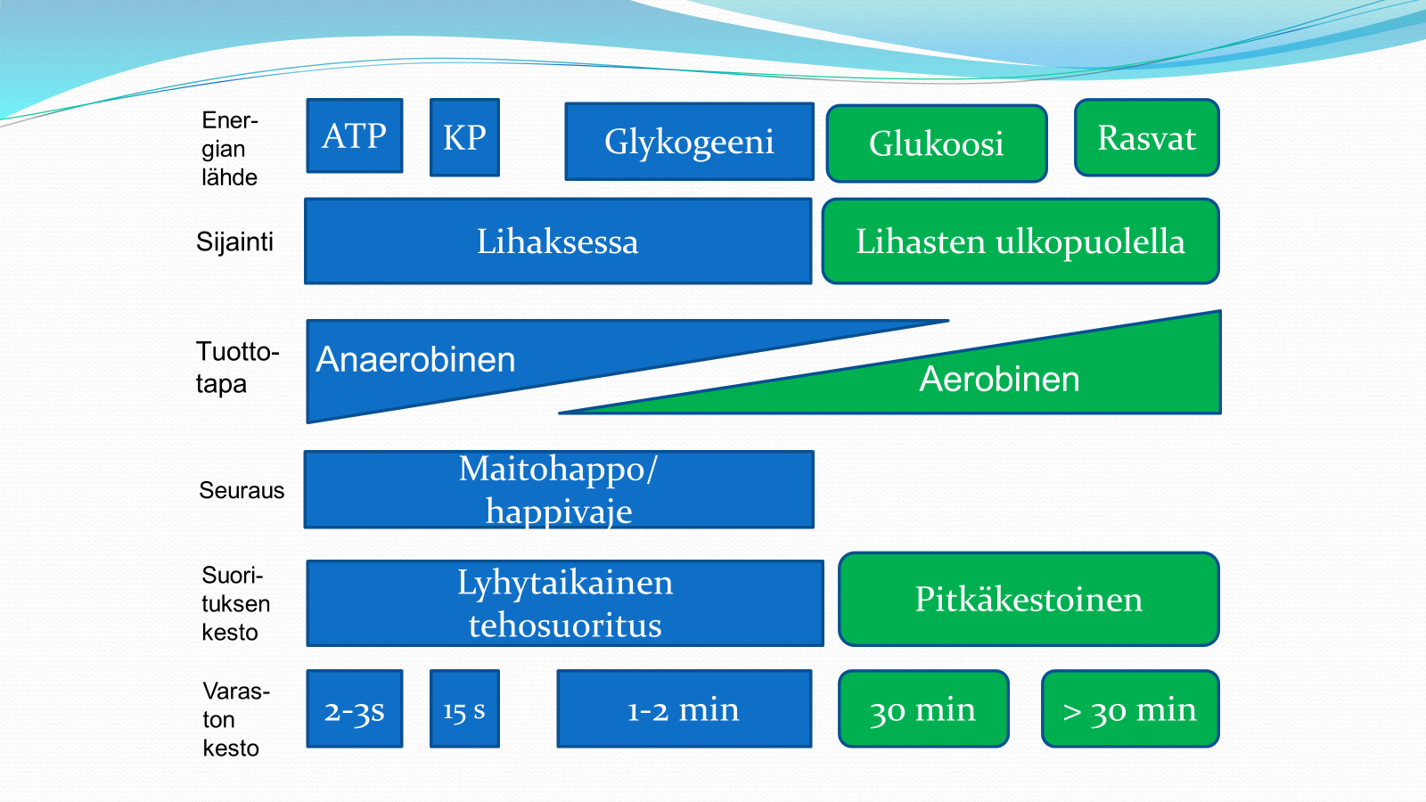

Slide 10
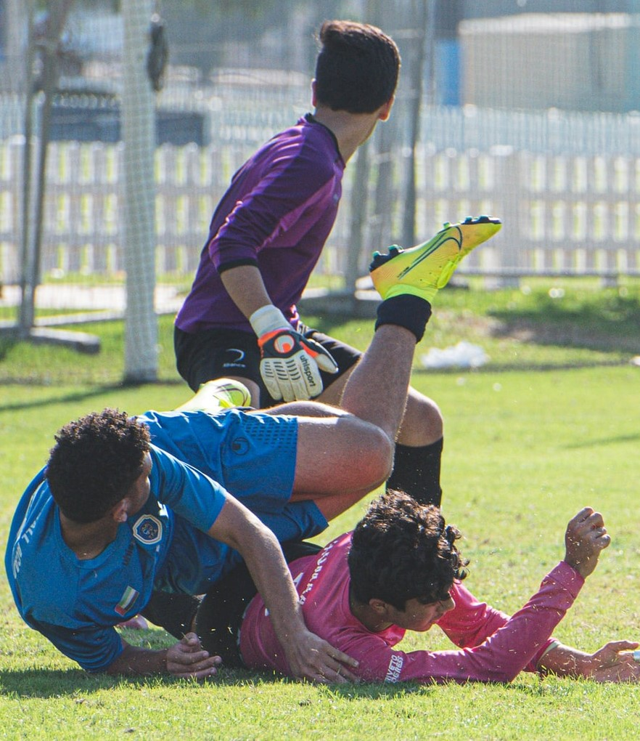
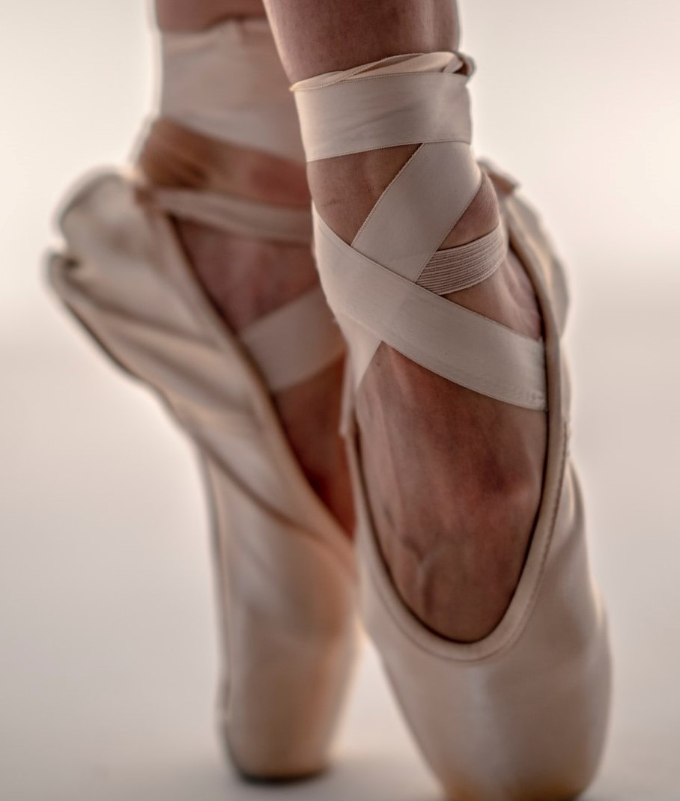
Liikunta-vammat
Kuva: Unsplash.com/ Alliance Football Club
Kuva: Unsplash.com/ Nihal Demirci
Äkilliset tapaturmat
Rasitusvammat

Slide 11
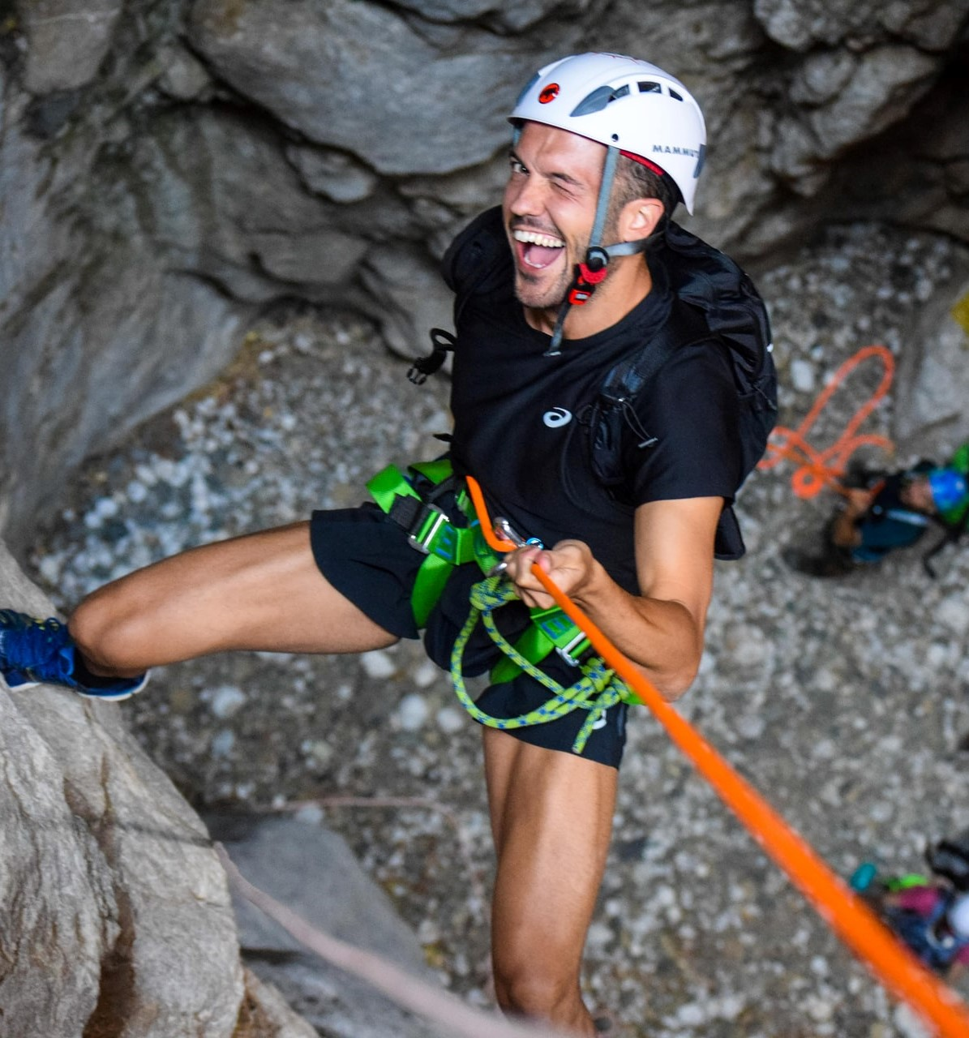
Liikuntavammojen ehkäisy
Oma taito- ja kuntotaso
Huolellinen verryttely
Terveellinen ravinto
Palautumisesta ja levosta huolehtiminen
Malttia kuntoutua vanhoista vammoista
Ei liikuntaa sairaana
Lajin riskien huomioiminen
Lajiin ja itselle sopivat ehjät varusteet
Sääolosuhteiden ja ympäristön huomioiminen
Sääntöjen noudattaminen
Muiden liikkujien huomioiminen
Kuva: Unsplash.com/ILIAS TSATSARONIS

Slide 12
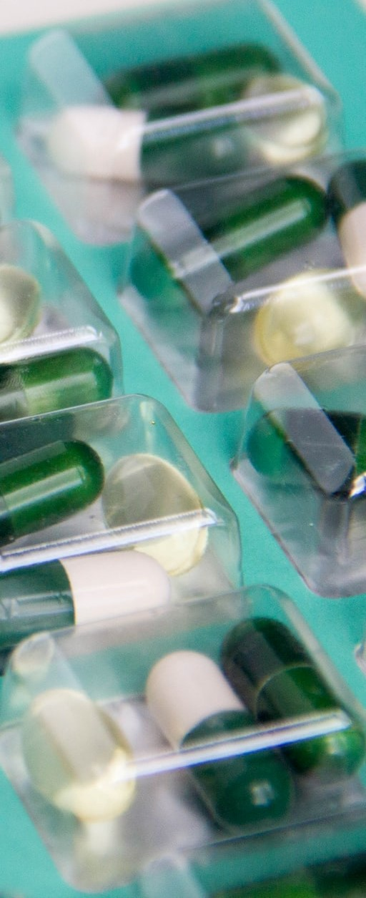
Dopingaineet vaarantavat terveyden
Pyritään parantamaan suorituskykyä tai muokkaamaan ulkonäköä
Käyttäjissä sekä kilpaurheilijoita että kuntoilijoita (kuntodoping)
Haitat voivat olla
  Lyhytaikaisia
  Pitkäaikaisia
  Pysyviä
  Ilmetä vasta myöhemmin, käytön lopettamisen jälkeen
Esimerkkejä riskeistä
Sydän ja verenkierto-elimistön sairaudet
Maksavauriot
Kasvaimet
Hedelmättömyys
Impotenssi
Aggressiivisuus
Mania/Masennus
Aineriippuvuus
Kuva: Unsplash.com/Simone van der Koelen

Slide 13
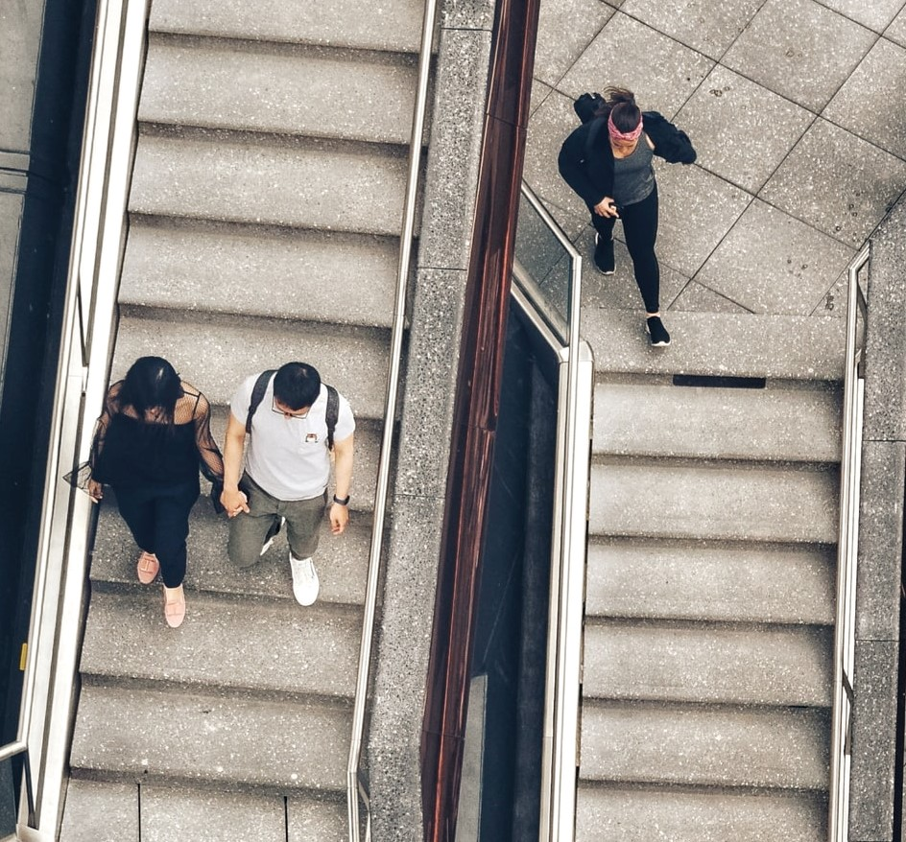
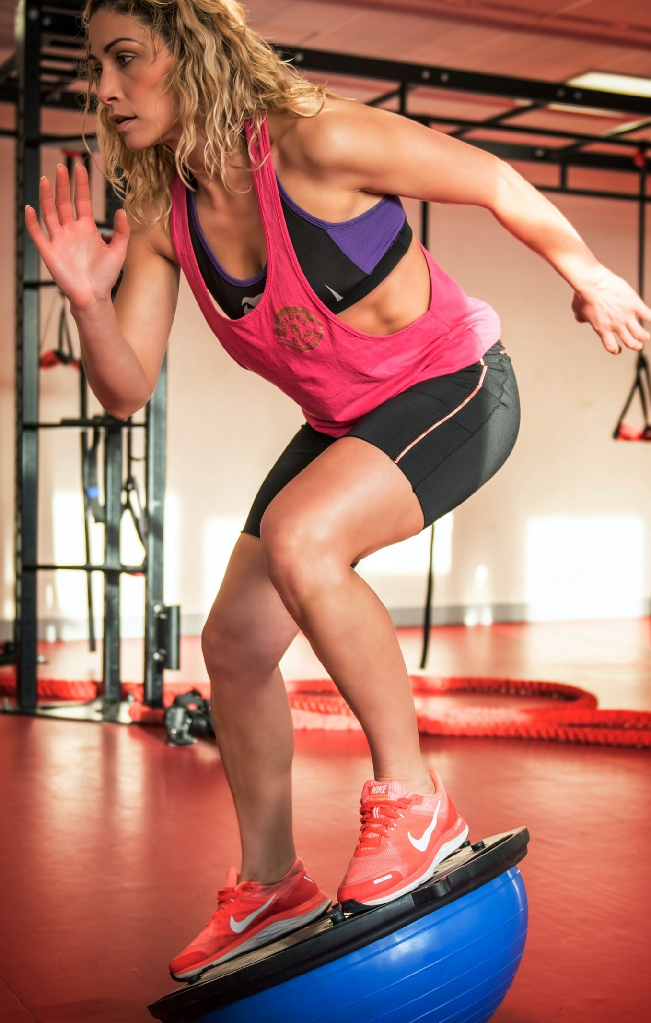
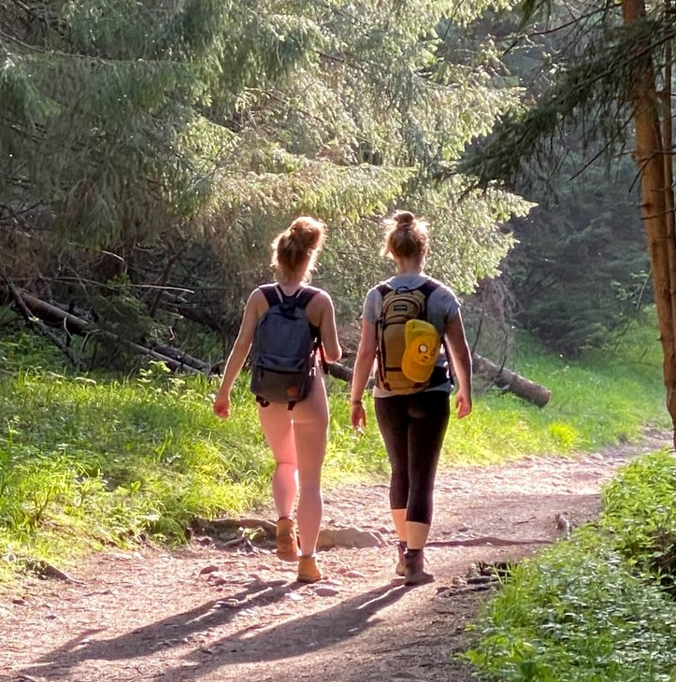
Monipuolinen liikunta
Kuva: Unsplash.com/ Satyawan Narinedhat
Arki- ja hyötyliikuntaa
Kestävyysliikuntaa
Liikkuvuus- ja lihaskuntoharjoittelua
Kehonhallintaharjoittelua
Kuormittaa kaikkia kehon osia
Kuormitus ja lepo tasapainossa
Virkistävää ja motivoivaa
Kuva: Unsplash.com/ Andreea Boncota
Kuva: Unsplash.com/ Wojciech Portnicki

